Slide 1
Dominante i recesivne osobine učenika 8.a razreda ŠK. G. 20/21
OŠ Meje
Marko Barać i Angelo Despotušić, 8a

Slide 2
SADRŽAJ
Što su dominanta i recesivna svojstva
Nasljeđivanje kod ljudi
Cilj našeg projekta
Analiza boje kose učenika
Analiza boje očiju učenika
Mogućnosti uzdužno savijanja jezika
Analiza tipa kose
Nožni prst-dulji ili kraći
Analiza podataka grafikonom
Zaključak
Literatura

Slide 3
ŠTO SU DOMINANTNA I RECESIVNA SVOJSTVA?
Dominantna svojstva u nasljeđivanju su ona koja prevladavaju .
Recesivna svojstva u nasljeđivanju su ona koja su potisnuta, odnosno izostaju, ali se mogu pojaviti u svakoj novoj generaciji.

Slide 4
NASLJEĐIVANJE KOD LJUDI
Kao i kod svih organizama, i kod čovjeka je ustanovljena prisutnost dominantnih (prevladavajućih) i recesivnih (potisnutih) svojstava. Pošto kod čovjeka iz etičkih razloga nije moguće izvoditi eksperimente, anketiranjem smo ispitali osobine koje se nalaze u sljedećem primjeru:
Anketa provedena na uzorku od 20 učenika.
DOMINANTNO | RECESIVNO
Tamna kosa (12) (60%) Smeđe ili zelene oči (13) (65%) Mogućnost uzdužnog svijanja jezika (17) (85%) Ravna kosa (18) (90%) Nožni palac dulji (5) (25%) | Svijetla kosa (8) (40%) Plave ili sive oči (7) (35%) Nemogućnost uzdužnog svijanja jezika (3) (15%) Kovrčava kosa (2) (10%) Nožni palac kraći (15) (75%)

Slide 5
CILJ NAŠEG PROJEKTA
Ispitati i analizirati učestalost ispoljavanja recesivnih osobina u 8.a razredu šk. g. 20/21
Boja kose: svijetla ili tamna
Boja očiju: plave/sive ili smeđe/zelena
Uzdužno savijanje jezika
Kosa: ravna ili kovrčava
Nožni prst u odnosu na palac: dulji/kraći

Slide 6
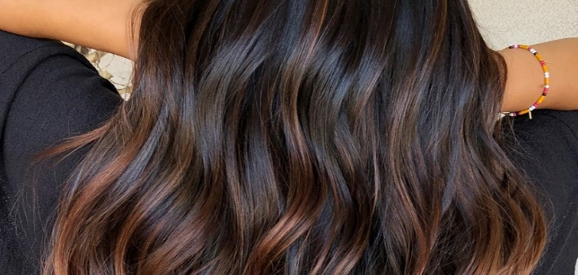
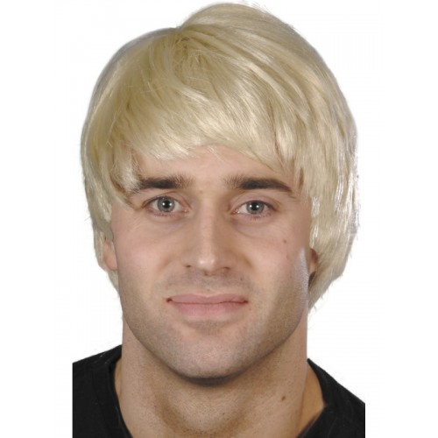
ANALIZA BOJE KOSE UČENIKA
Tamna boja kose:12/20=60%
Svijetla boja kose:8/20=40%

Slide 7
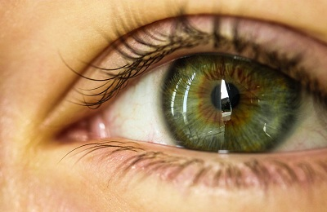
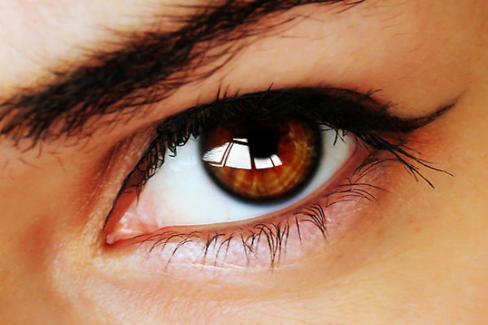
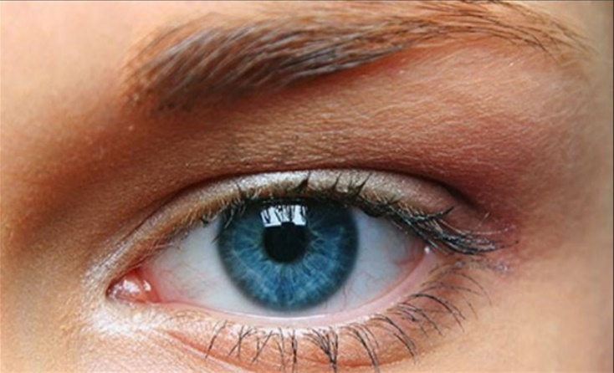
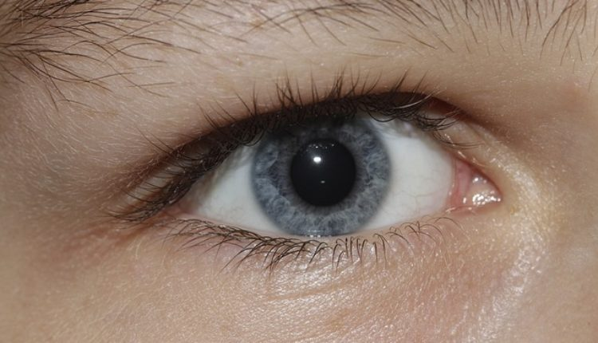
ANALIZA BOJE OČIJU UČENIKA
Smeđe ili zelene:13/20=65%
Plave ili sive:7/20=35%

Slide 8
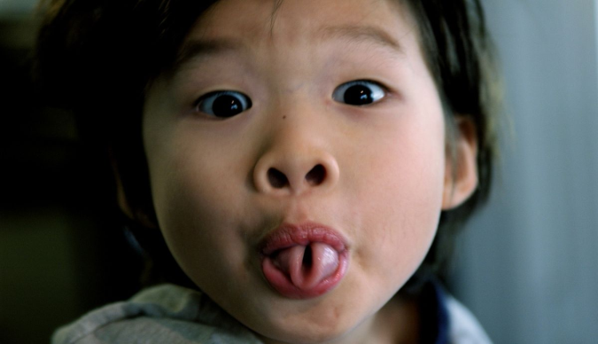
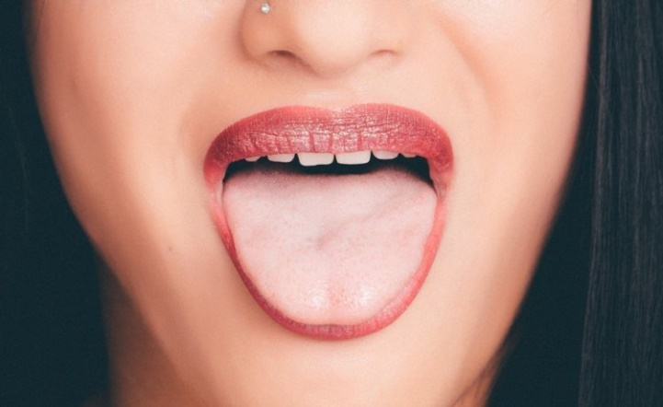
MOGUĆNOSTI UZDUŽNO SAVIJANJA JEZIKA
Mogu uviti jezik: 17/20=85%
Ne mogu uviti jezik: 3/20=15%

Slide 9
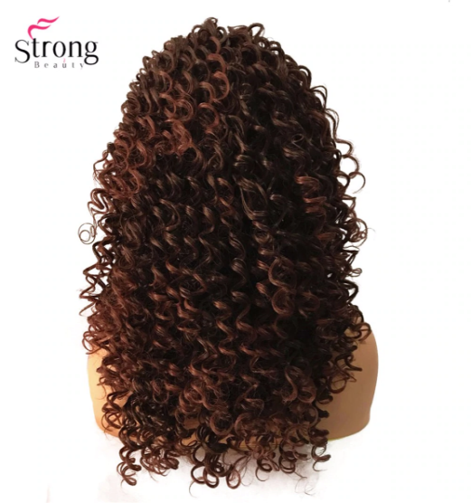
ANALIZA TIPA KOSE UČENIKA
Ravna: 18/20=90%
Kovrčava: 2/20=10%

Slide 10
NOŽNI PRST-DULJI ILI KRAĆI
Dulji od palca: 5/20=25%
Kraći od palca: 15/20=75%

Slide 11
ANALIZA PODATAKA GRAFIKONOM

Slide 12
Zaključak
Analizom rezultata smo utvrdili da je veći postotak učenika s dominantnim svojstvima.
Na temelju dobivenih rezultata nije moguće izvući opći zaključak jer je količina uzorka vrlo mala.

Slide 13
LITERATURA
http://www.os-vnazora-fericanci.skole.hr/skola/projekti?ms_nav=aaa
Anketa „Ispoljavanje dominantnih i recesivnih svojstava u populaciji osmih razreda šk. g. 20/21”

Slide 14
Hvala Vam na pažnji!
☺

